Slide 1

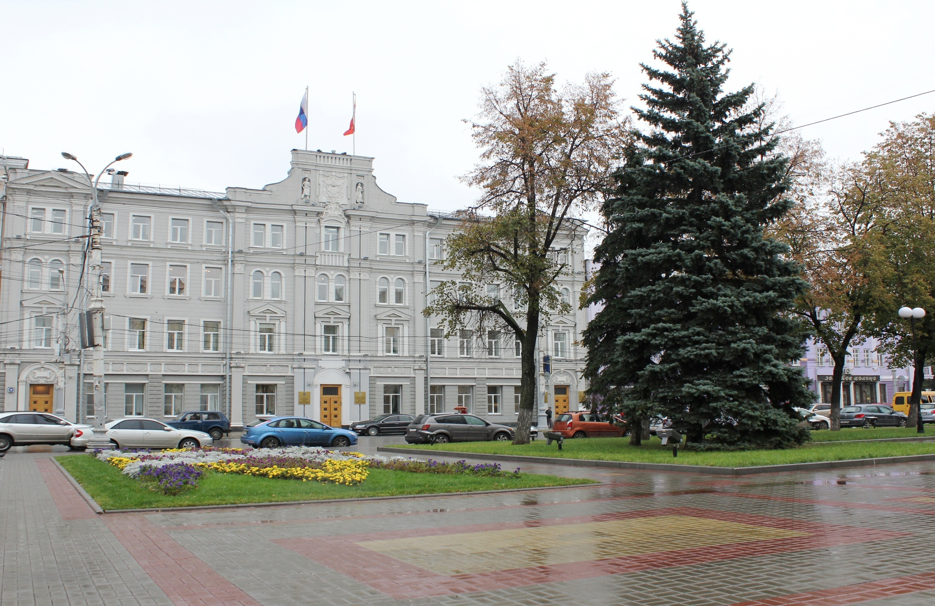
Администрация городского
округа город Воронеж
Управление дорожного хозяйства
Об итогах проведения
районных и общегородских
субботников в рамках месячника по
благоустройству территории городского округа
РУКОВОДИТЕЛЬ УПРАВЛЕНИЯ
ДОРОЖНОГО ХОЗЯЙСТВА
О.В. КОТОВ

Slide 2

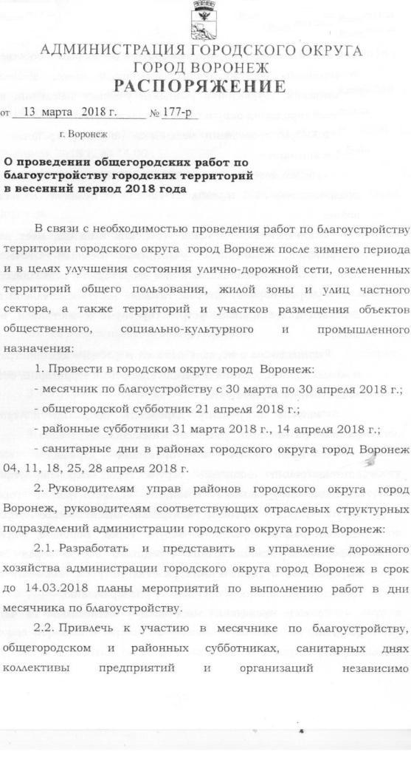
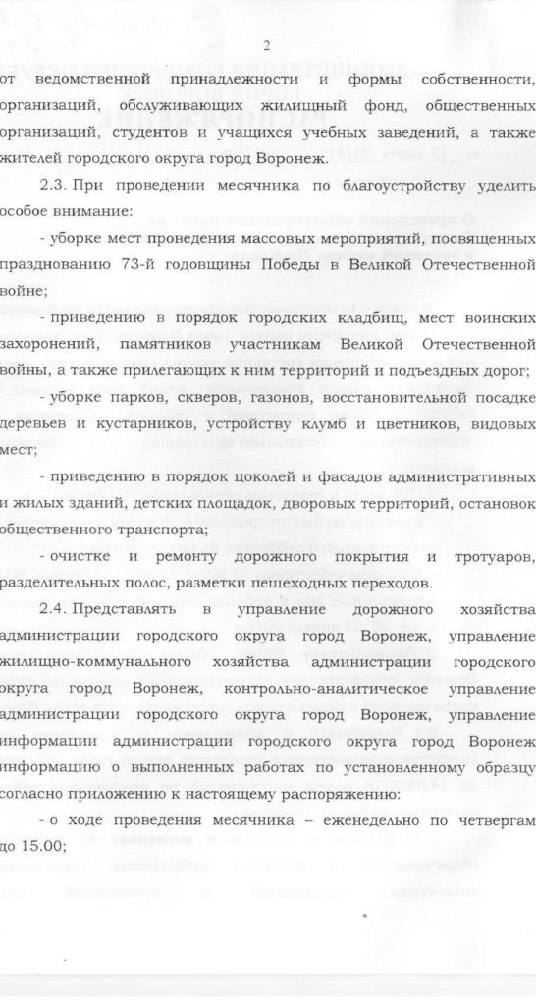
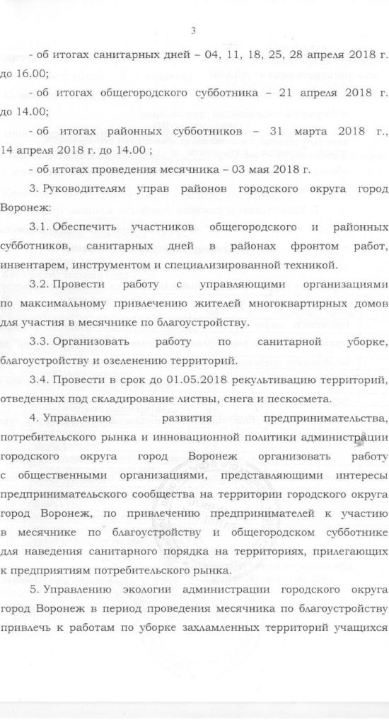
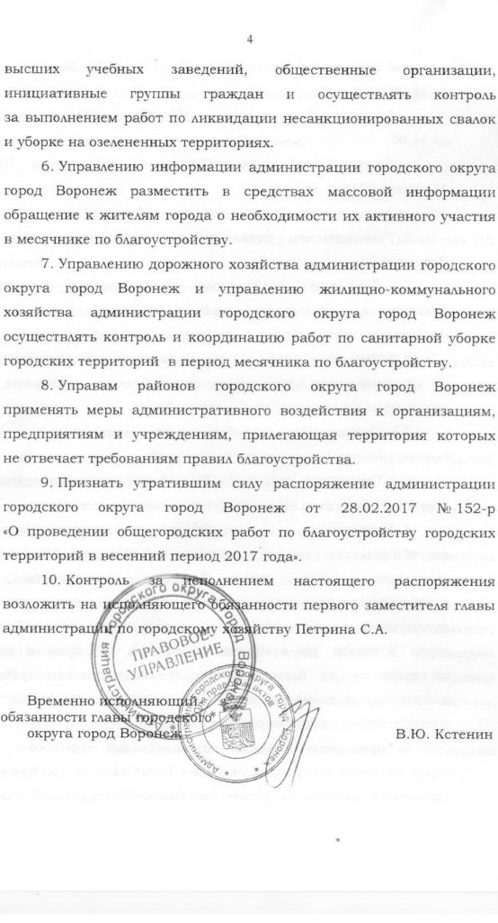
Слайд 2
Распоряжение администрации городского округа город Воронеж от 13.03.2018 №177-р

Slide 3
Слайд 3
Основные мероприятия месячника по благоустройству
март-апрель 2018
Санитарные дни
Районные субботники
Общегородской субботник
04, 11, 18, 25, 28 апреля
31 марта
14 апреля
21 апреля

Slide 4
Слайд 4
Участие районов в месячнике по благоустройству
№ | Район | Кол-во чел.
1 | Железнодорожный | 24050
2 | Коминтерновский | 37333
3 | Левобережный | 29453
4 | Ленинский | 34837
5 | Советский | 27240
6 | Центральный | 30302
 | ИТОГО: | 183215

Slide 5
Слайд 5
Категории участников месячника по благоустройству
Категории участников | Кол-во чел.
Работники ЖКХ | 18948
Студенты, школьники | 32338
Работники предприятий, организаций, учреждений | 84390
Жители | 47539

Slide 6
Слайд 6
Выполнено более 20 видов работ, среди основных:
№ | Виды работ | Единица измерения | Показатели
1 | Уборка озелененных территорий | га | 1148
2 | Уборка прилегающих территорий | га | 537,9
3 | Уборка бесхозяйных территорий | га | 43,75
4 | Уборка дворовых территорий | тыс. кв. м. | 16 097
5 | Очистка прилотковой зоны | км | 591,23
6 | Вывоз мусора | куб.м. | 29780

Slide 7
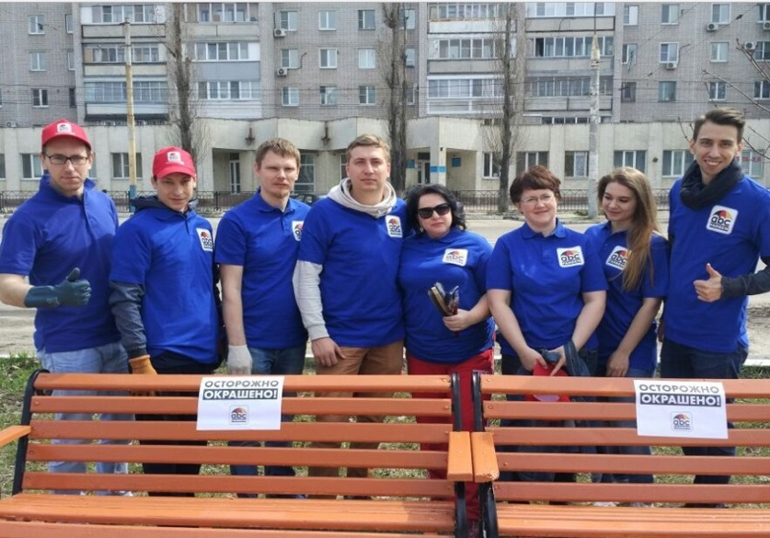
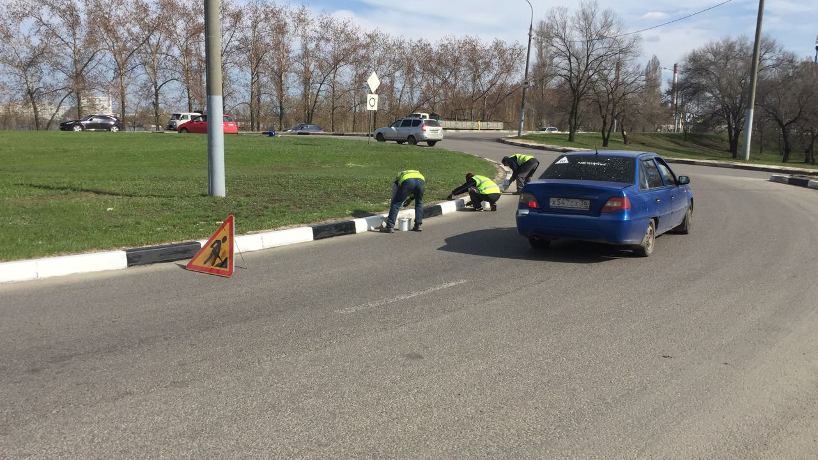
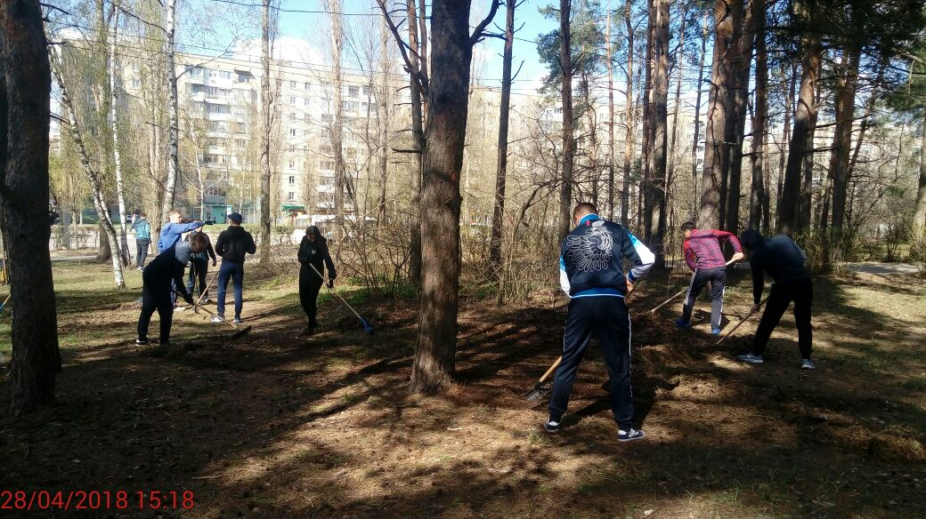
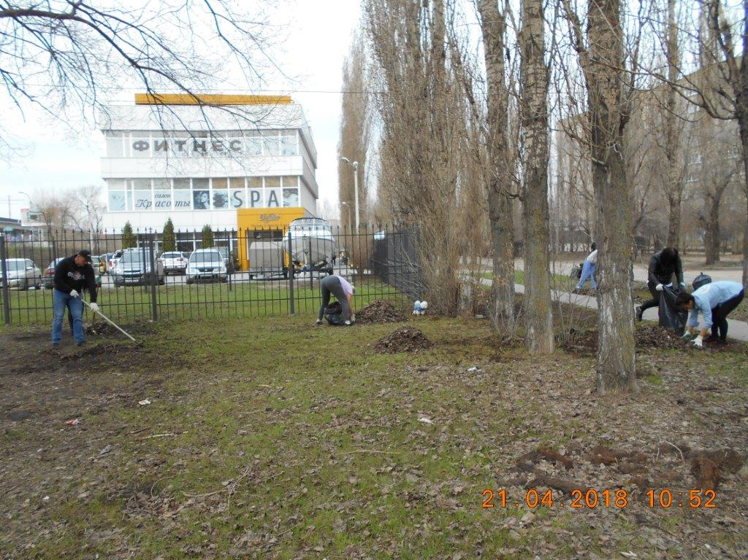
Слайд 7
Окраска скамеек
Окраска бортового камня
Уборка озелененных территорий
Уборка мусора

Slide 8
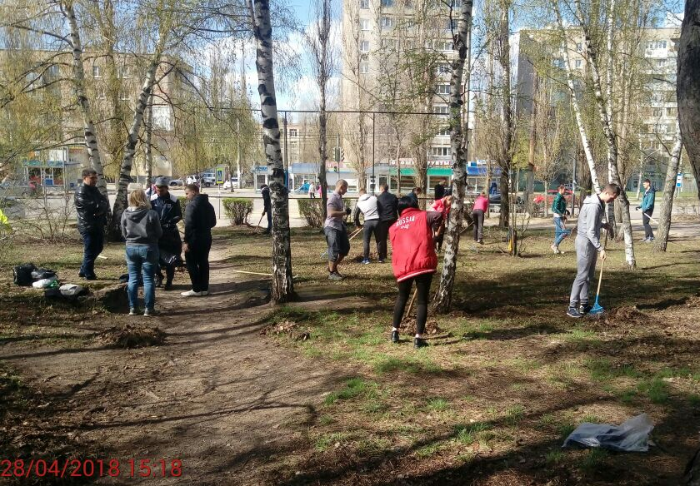
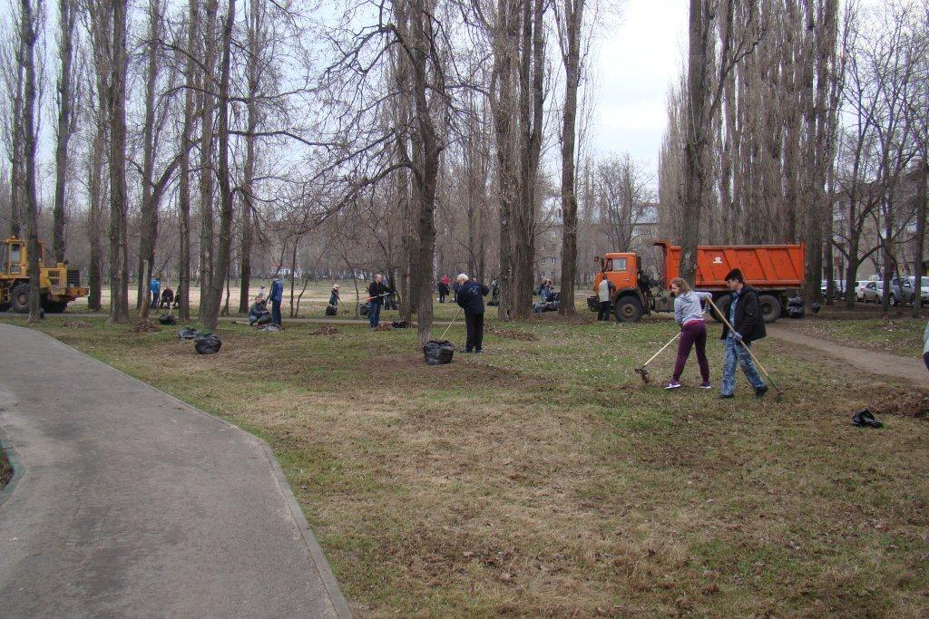
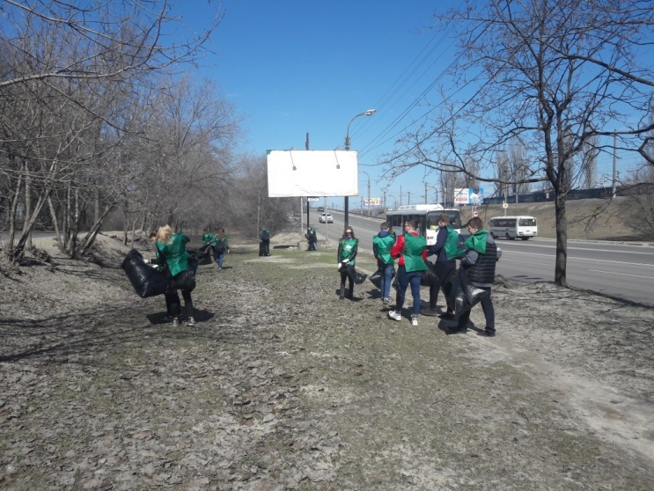
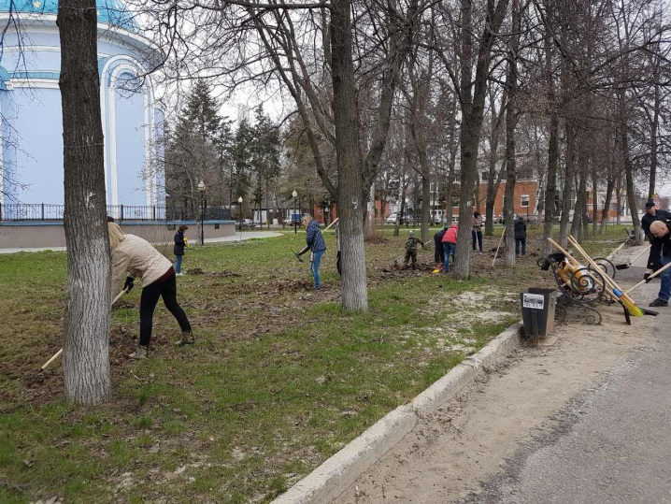
Слайд 8
Парк «Танаис»
Парк «Южный»
Спуск к Воронежскому центральному парку
Сквер Мемориальный

Slide 9
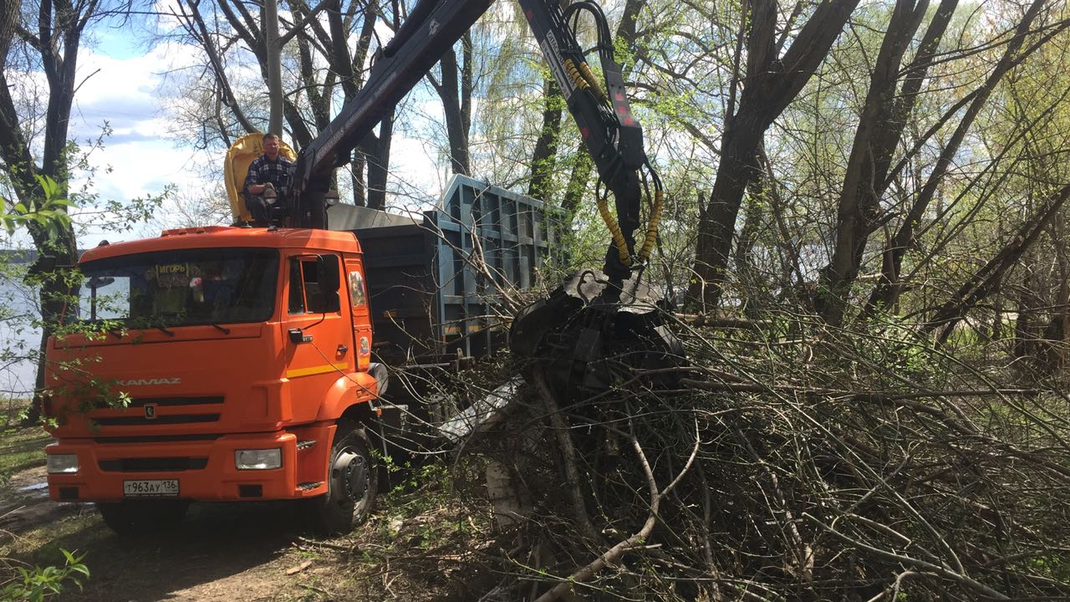
Слайд 9
Техническое обеспечение месячника по благоустройству
Для технического обеспечения работ было задействовано 3112 единиц техники
год | 2016 | 2017 | 2018
Кол-во техники (ед.) | 2952 | 3056 | 3112

Slide 10
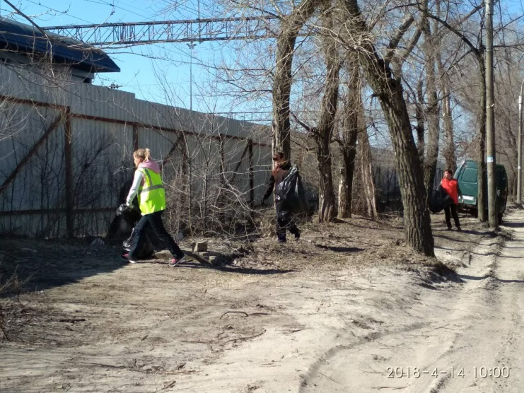
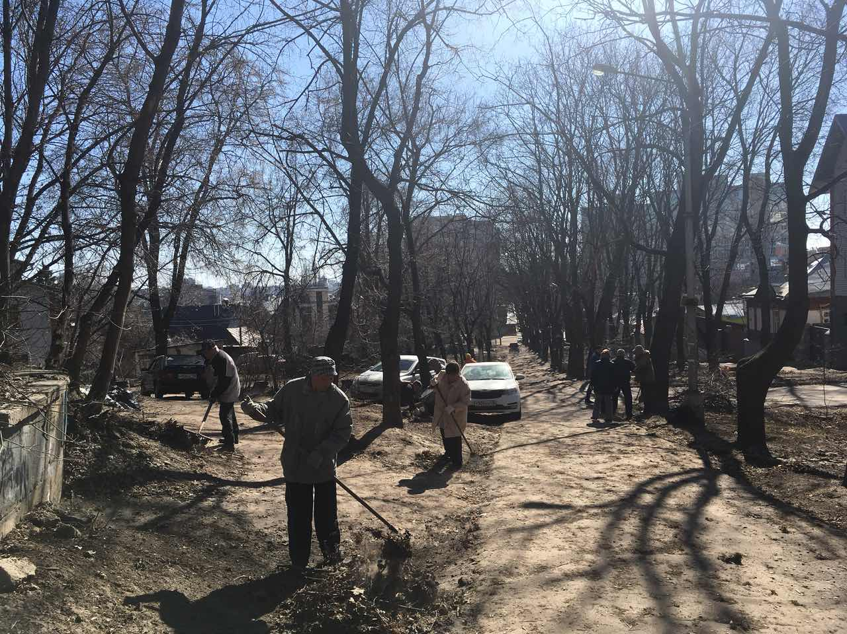
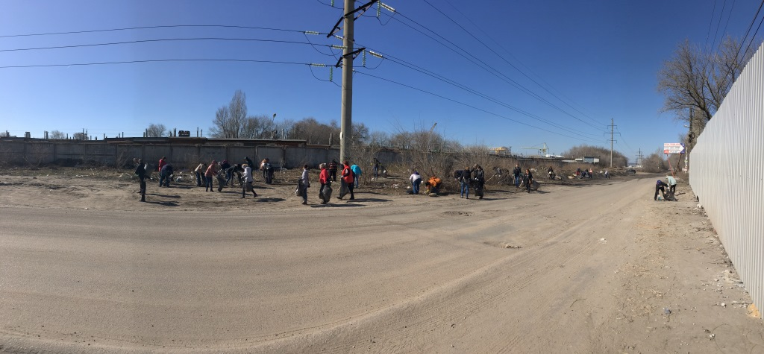
Слайд 10
Уборка прилегающей территории
ул. Р. Люксембург
ул. Помяловского
ул. Холмистая

Slide 11
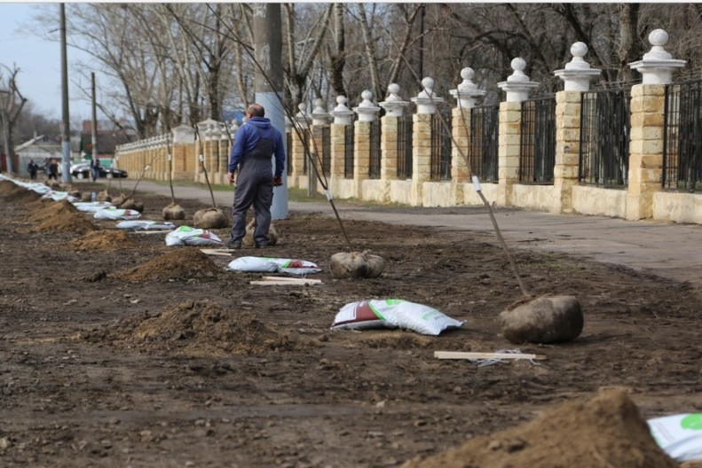
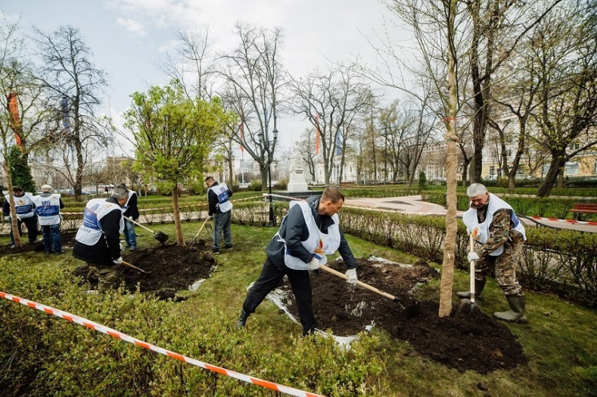
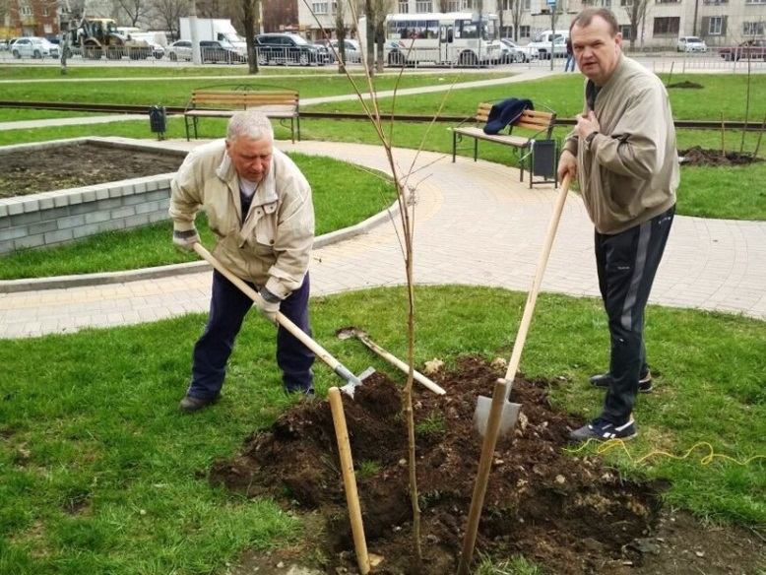
Слайд 11
Работы по озеленению территории
ул. Краснознаменная
Кольцовский сквер
сквер им. К.Ф. Рылеева

Slide 12
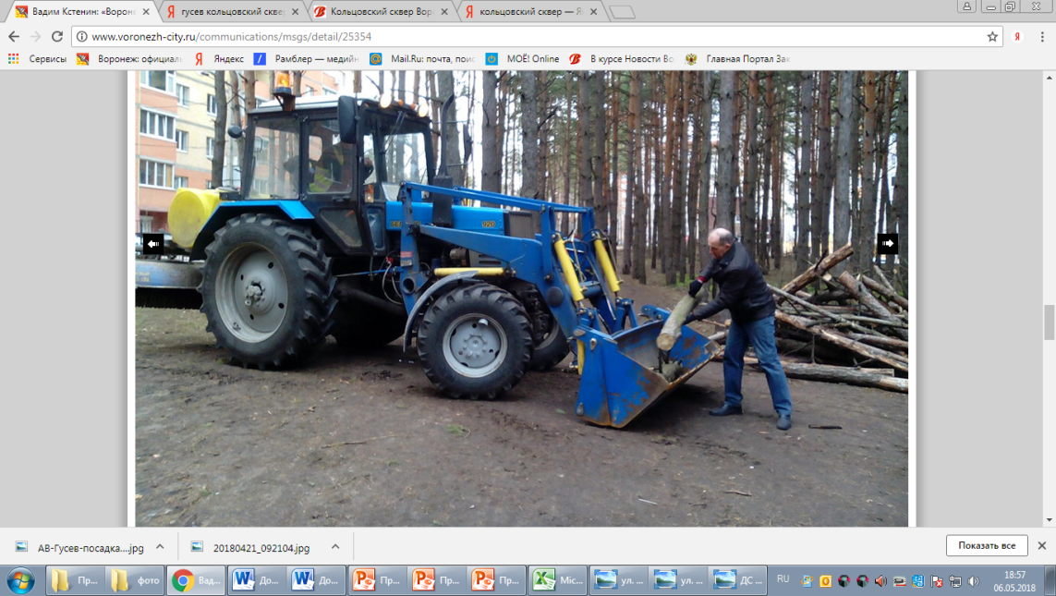
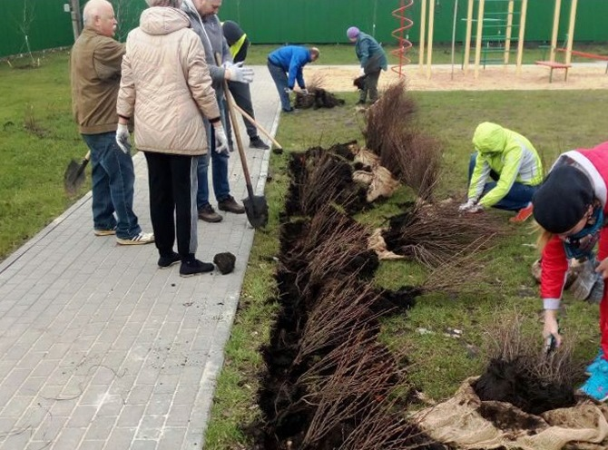
Слайд 12
Работы по озеленению территории
Удаление сухостоя
Посадка деревьев – 2253 шт.
Посадка кустарников - 7219 шт.
Кронирование деревьев – 1205 шт.
Удаление сухостоя – 1195 шт.
Посадка кустарника

Slide 13
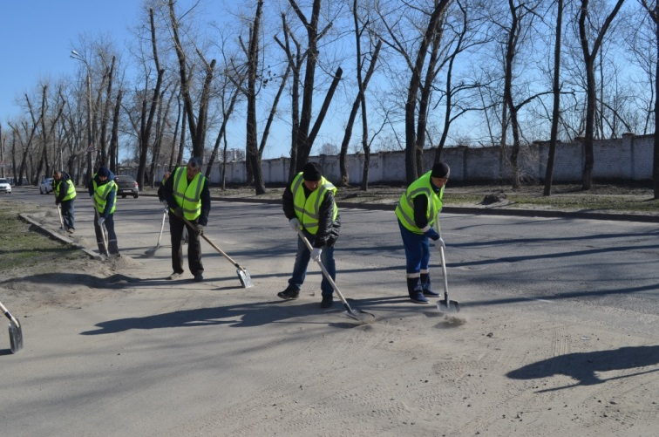
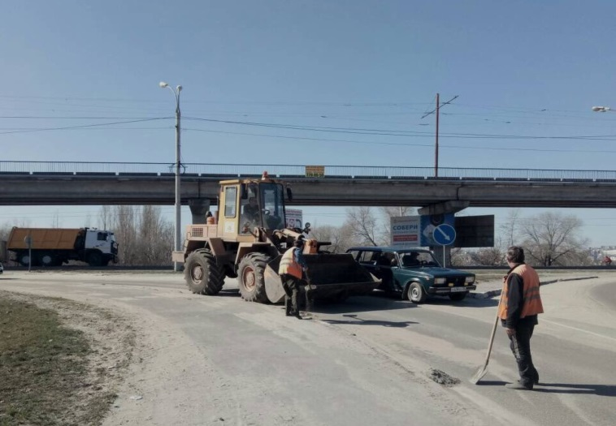
Слайд 13
Очистка прилотковой зоны
ул. Ленинградская
Северный мост
год | 2016 | 2017 | 2018
км. | 506,44 | 591,23 | 625,8

Slide 14
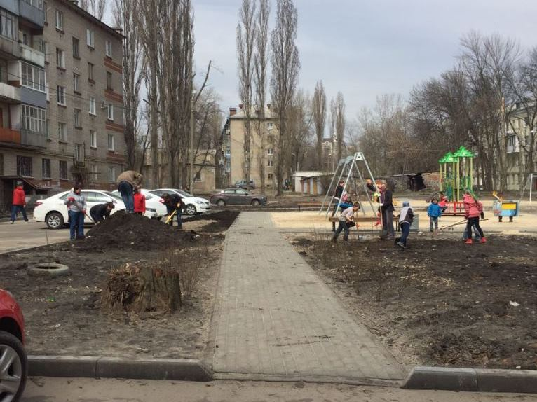
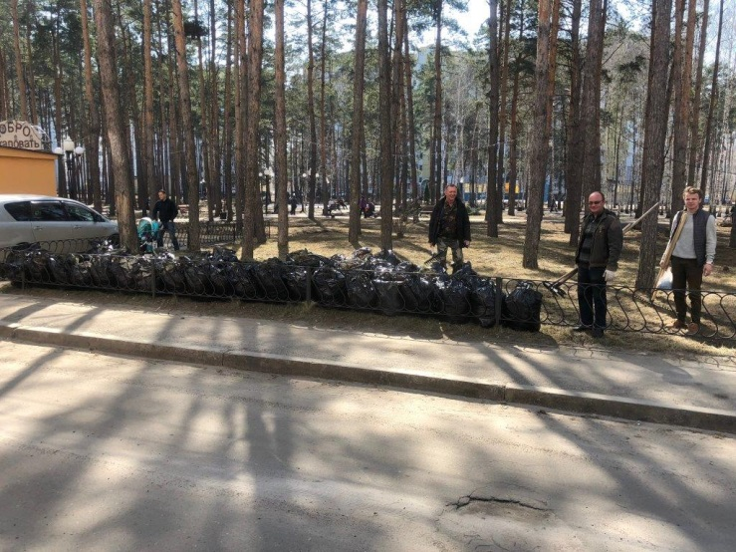
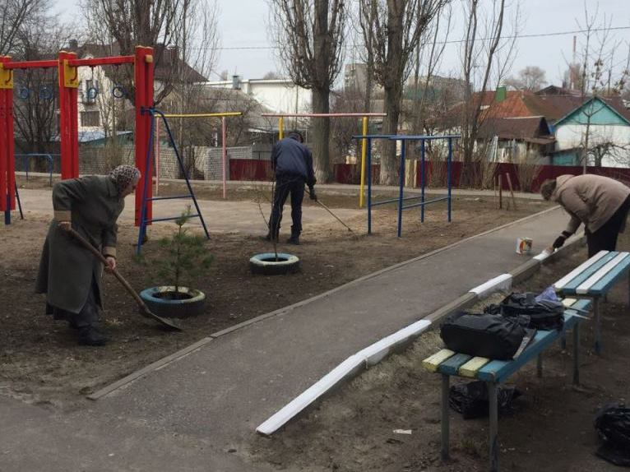
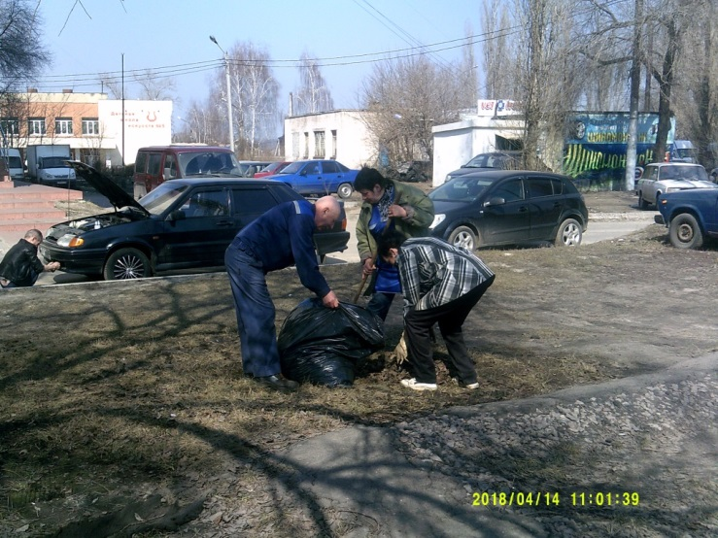
Слайд 14
Уборка дворовых территорий
ул. 121 Стрелковой Дивизии, 2
ул. Минская, 67а
пер. Новый, 12
Ленинский проспект, 203

Slide 15
Слайд 15
ПРОЕКТ ПРОТОКОЛЬНЫХ ПОРУЧЕНИЙ
№ п/п | Поручения | Ответственный исполнитель | Срок исполнения
1 | В летне-осенний период продолжить проведение санитарных дней по средам (еженедельно) | Управы районов | до 30.10.2018

Slide 16
Слайд 16
Спасибо
за внимание !

